Slide 1



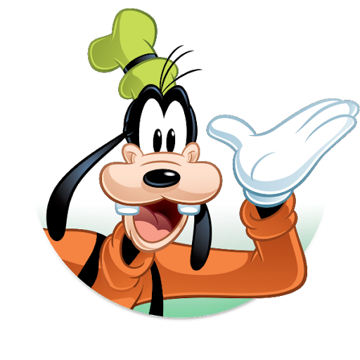
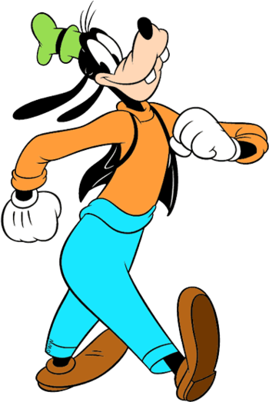
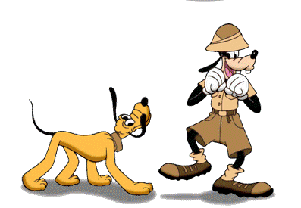

Slide 2


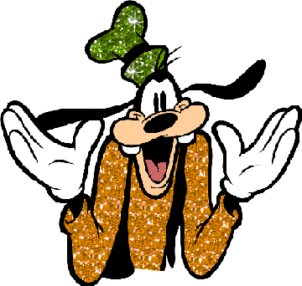



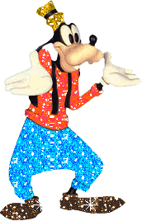
اهلاً
صفي
العجيب

Slide 3








اختار الوجه الذي يُعبّر عن مشاعركِ وارسمه
ماهو شعورك اليوم

Slide 4



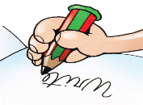


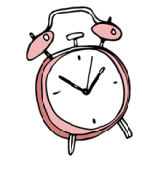





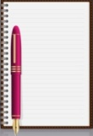
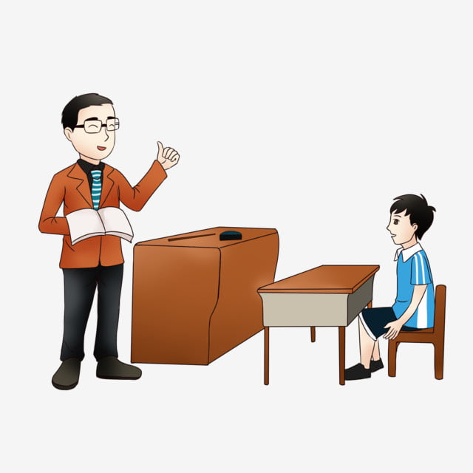

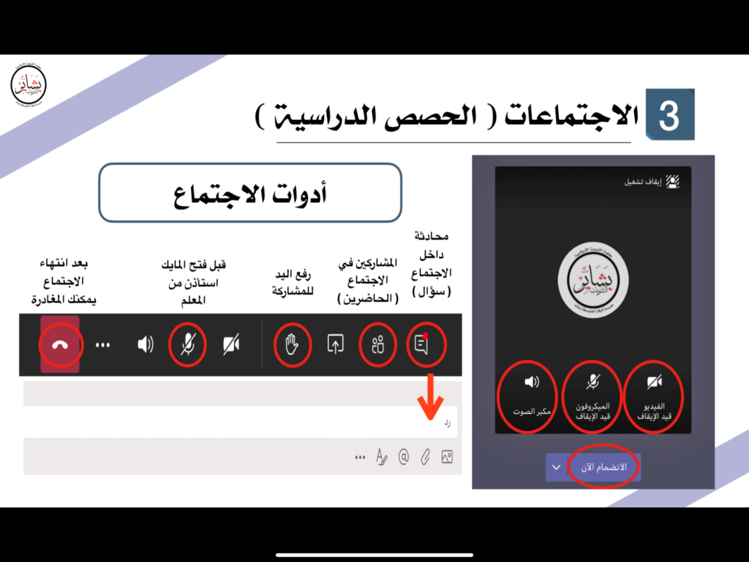



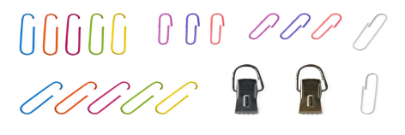
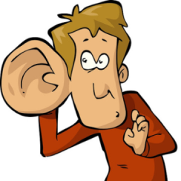

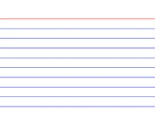
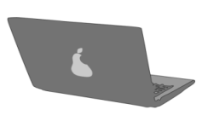
قوانين فصلنا الافتراضي
أًدَوِّن مُلاحَظاتي
انتظر
دورك للمشاركة
الالتزام بوقت
الحصة
أَبْتَعِد عَنْ الضّجيج
أِلتِزِم بالهدوء
الاستماع
والمشاهدة للشرح دون تقطع
كن مستمعاً جيداً
إغلاق المايك وعدم فتحة إلا بسماع اسمي
الرجاء الالتزام بقوانين الحصة
مع فائق الشكر
استمع إلى إجابات
أصدقائي ولا أقاطعهم

Slide 5

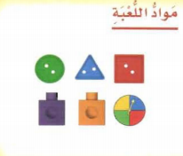
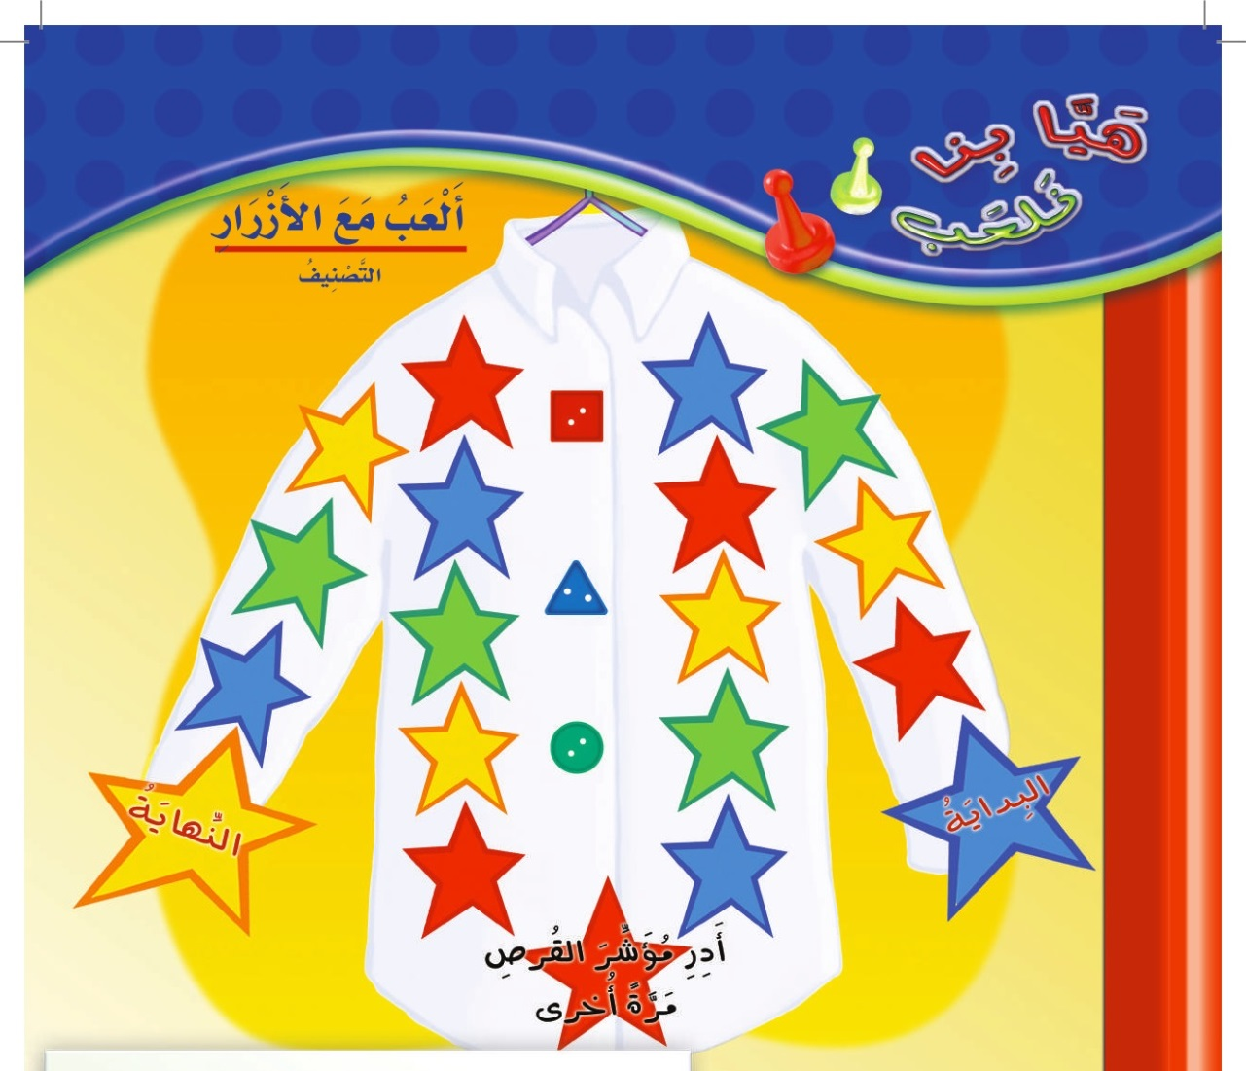

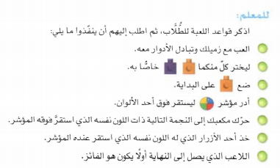

خذ لقطة للشاشة
اختبار الفصل 1 +
الاختبار التراكمي للفصل 1
ألعب مع الأزرار مع افراد عائلتك
أدوات اللعبة
7-2
المادة
الرياضيات
ص 22 الى 25
قواعد اللعبة

Slide 6
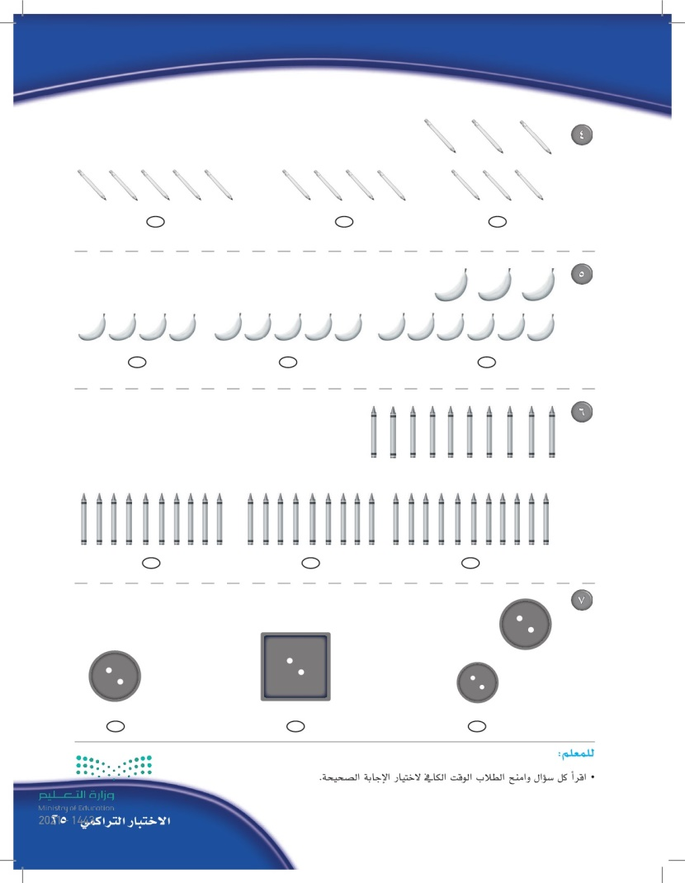
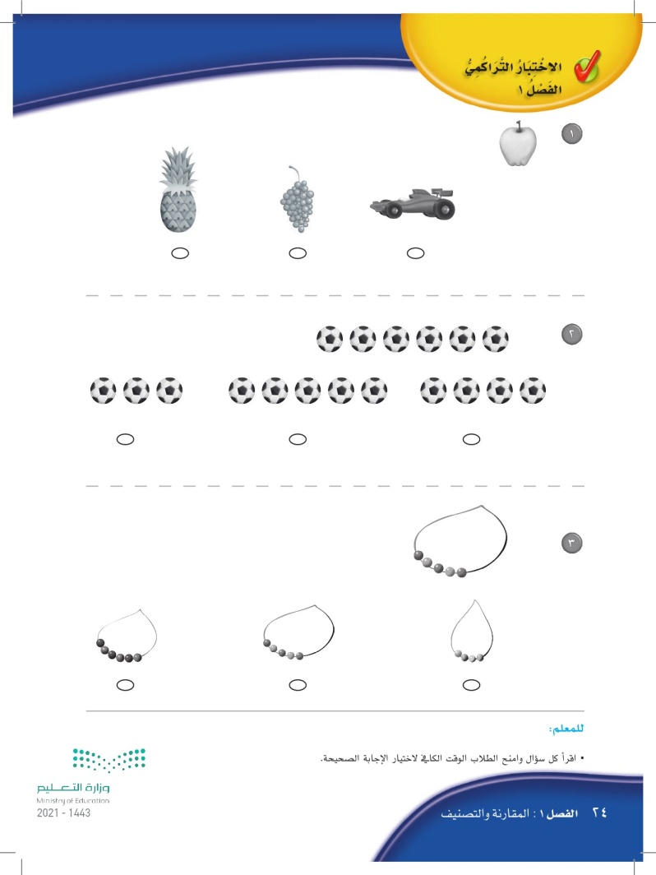
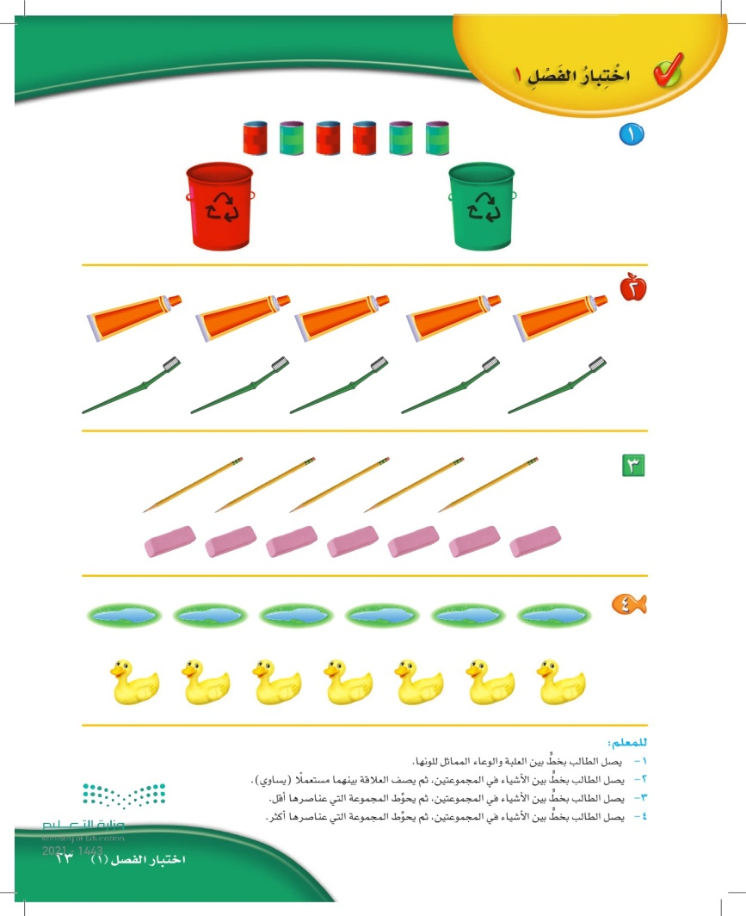
اختبار الفصل 1 +
الاختبار التراكمي للفصل 1
7-2
المادة
الرياضيات
ص 22 الى 25

Slide 8








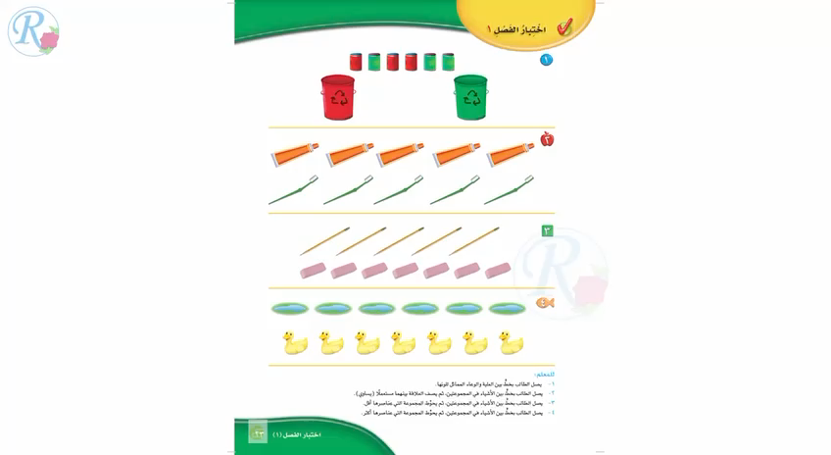





اختبار الفصل 1 +
الاختبار التراكمي للفصل 1
فديو الدرس
7-2-1443هـ
22 الى 25

Slide 9
المادة
الرياضيات
اختبار الفصل 1 +
الاختبار التراكمي للفصل 1
ص 22 الى 25
يصل الطالب بخط بين الأشياء في المجموعتين ، ثم يصف العلاقة بينهما مستعملا ( يساوي ) .
صل الطالب بخط بين العلبة والوعاء المماثلة للونها

Slide 10
المادة
الرياضيات
اختبار الفصل 1 +
الاختبار التراكمي للفصل 1
ص 22 الى 25
يصل الطالب بخط بين الأشياء في المجموعتين ، ثم يحوط المجموعة التي عناصرها أكثر
يصل الطالب بخط بين الأشياء في المجموعتين ، ثم يحوط المجموعة
التي عناصرها أقل

Slide 11
اختبار الفصل 1 +
الاختبار التراكمي للفصل 1
4- ظلل مجموعة الأقلام التي
تساويها
1 - ظلل دائرة الشيء المختلف
5 - ظلل المجموعة التي فيها
موز اكثر بواحدة
2 - ظلل المجموعة التي عدد
كراتها اقل بكرة واحدة
6 -ظلل المجموعة التي فيها
العدد نفسه من الالوان
3 - ظلل العقد الذي فيه
العدد نفسه من الخرز
7 - ظلل الزر الذي له نفس الشكل والحجم

Slide 12


اعداد المعلمة: أمل السنان

Slide 13
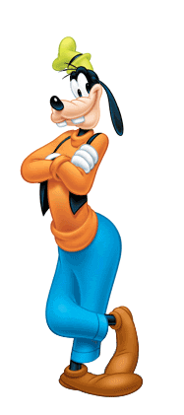

الأول
ابطال
الصف

Slide 14

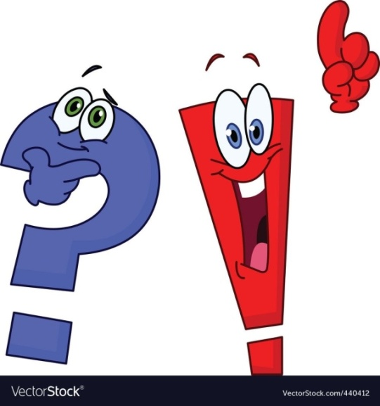

اهلاً بالابطال
هل أنتم مستعدون...؟

Slide 15

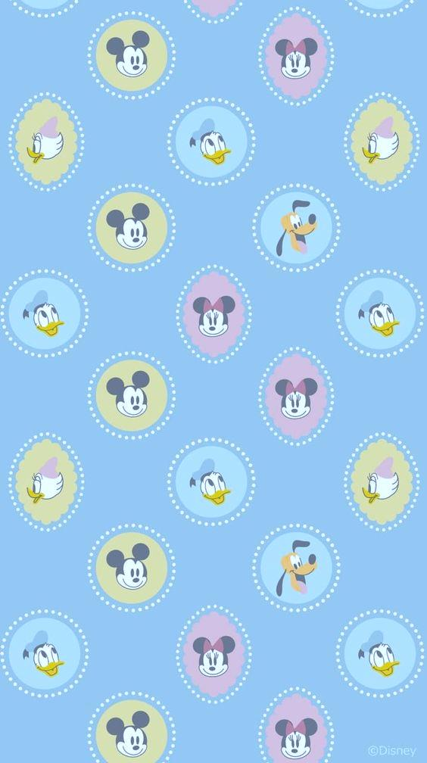


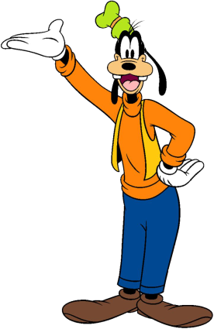
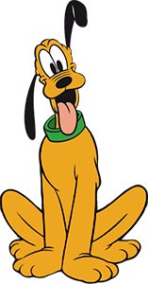
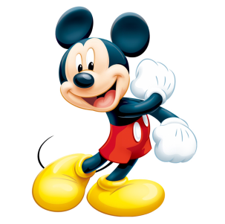
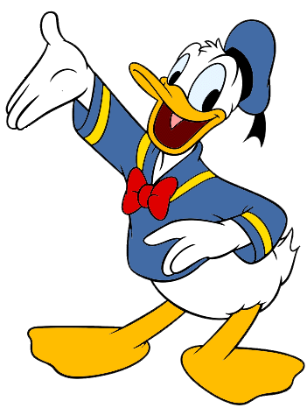


اختار الإجابة الصحيحة

Slide 16

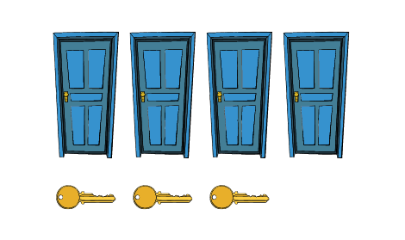


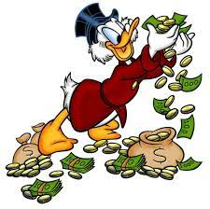
عدد الأبواب أقل
ترفع الراس
عدد الأبواب أكثر
عندما احتاج بطبوط الى المال طلب من عمه ذهب بعضاً منه فأعطه عمه مفاتيح المنزل ليأخذ النقود الا انه لم يأخذ شيء
أعرف السبب من الصورة....

Slide 17
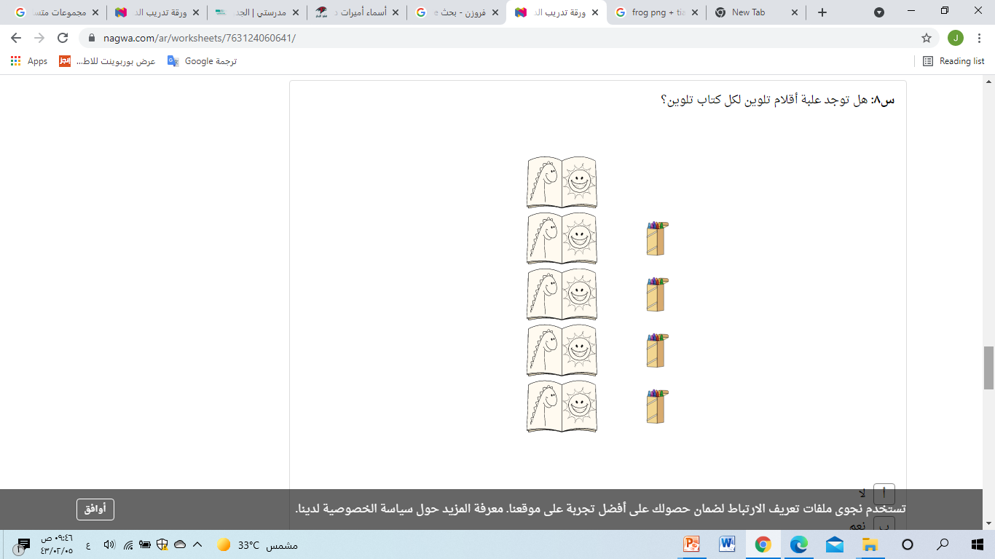
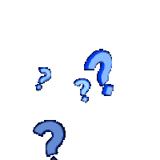
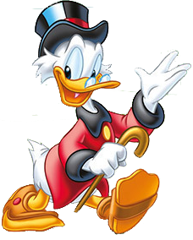
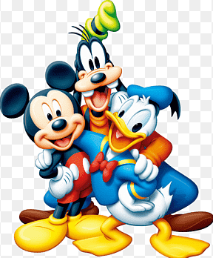
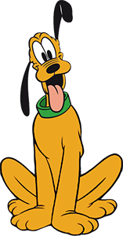
علبة الالوان
انت قدها وقدود
كراسة التلوين
احضر عم ذهب لبطبوط واصدقاءه كراسة تلوين وعلبة الوان أي مجموعة عددها أقل

Slide 18
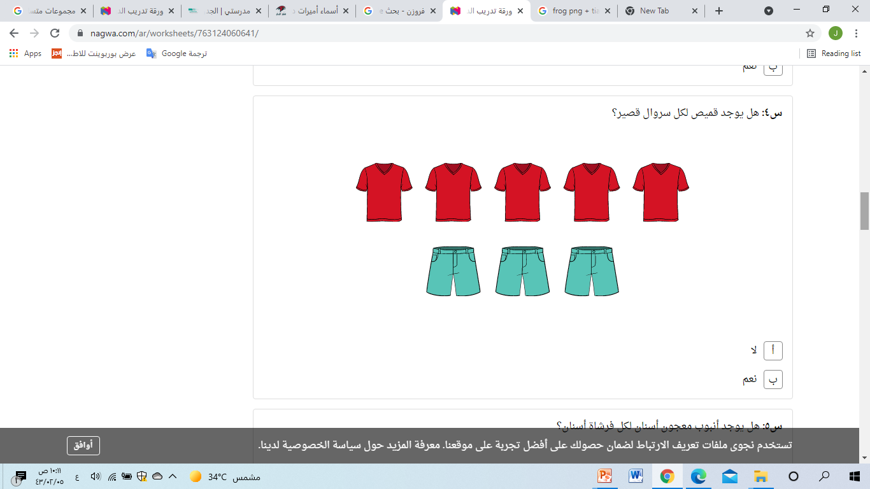
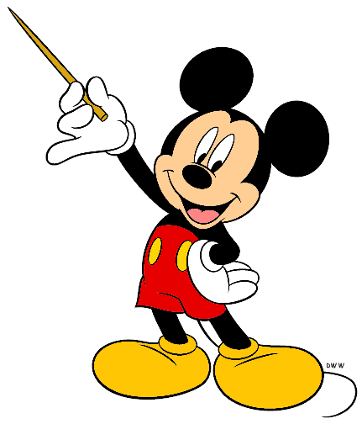
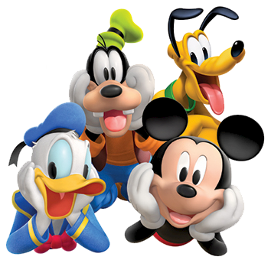
البنطلون
تبيض الوجة
القميص
أشترت مكي موس ملابس جديدة من السوق لأصدقائه مجموعة قميص ومجموعة بنطلون أي المجموعتين أكثر

Slide 19
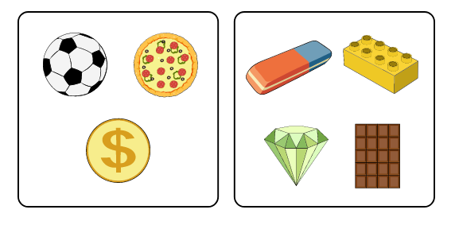
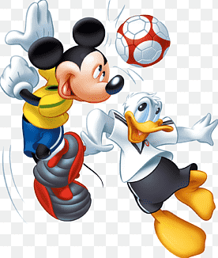

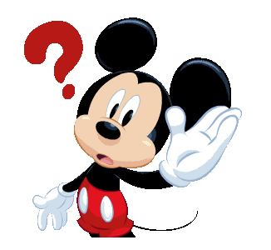
الشكل
تنحط على الجرح
يبرى
اللون
ما نوع التصنيف الذي قام به مكي و بطبوط في الصورة

Slide 20


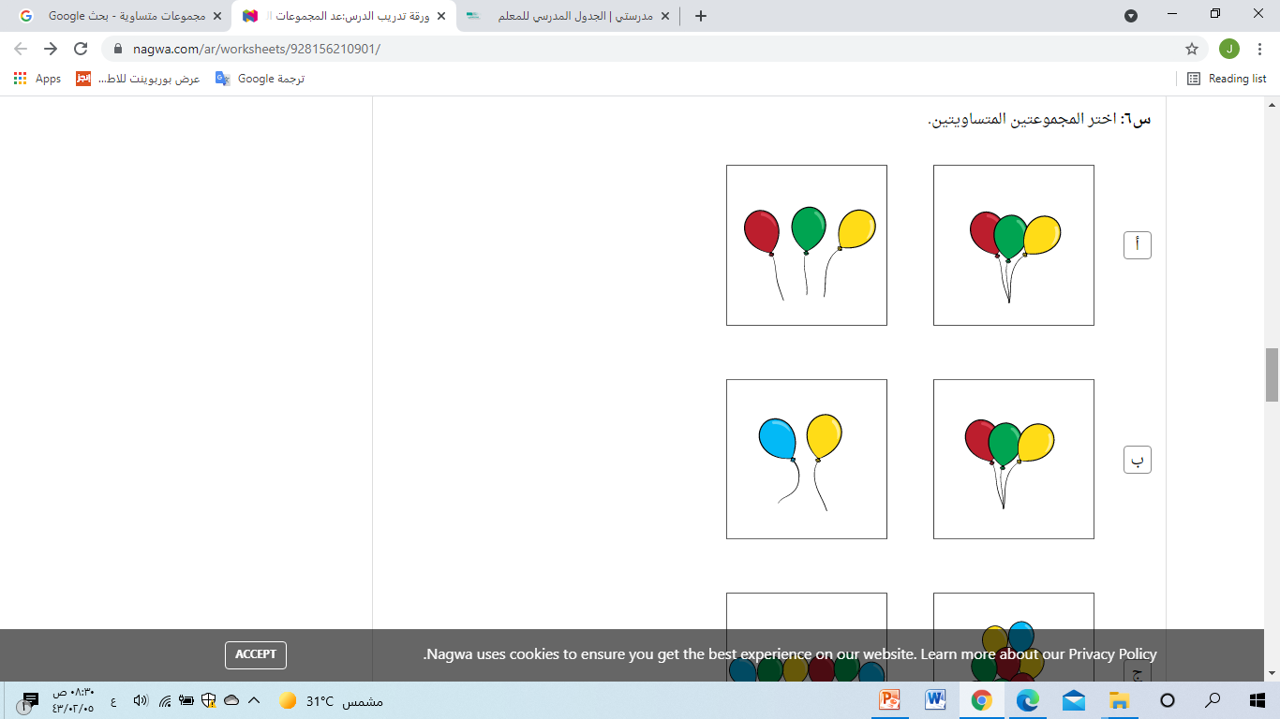

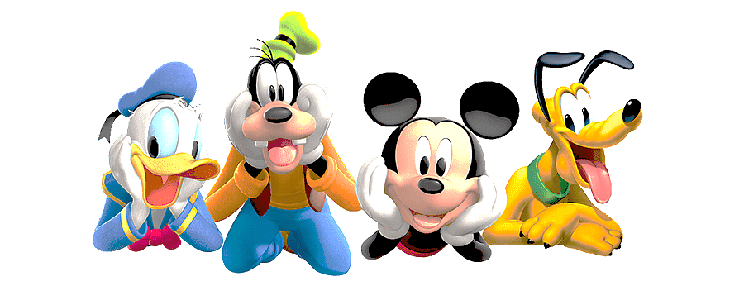
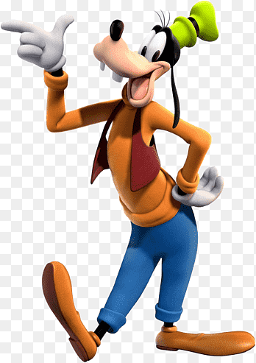
بطل ونعم الرجال
ساعدي بلوتو واصدقاءه أي المجموعة التي
فيها عدد العناصر متساوية
مجموعة 2
مجموعة 1

Slide 21

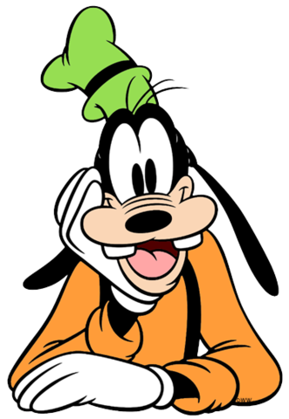
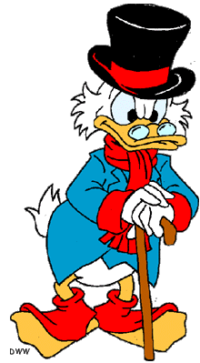

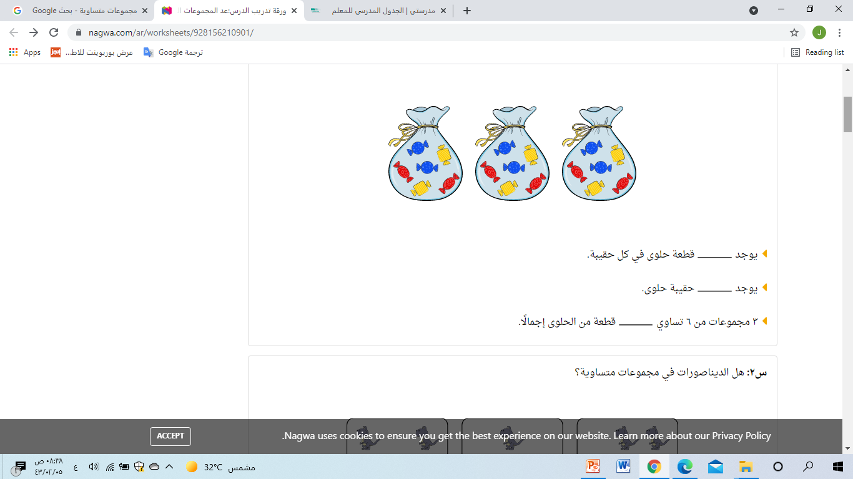
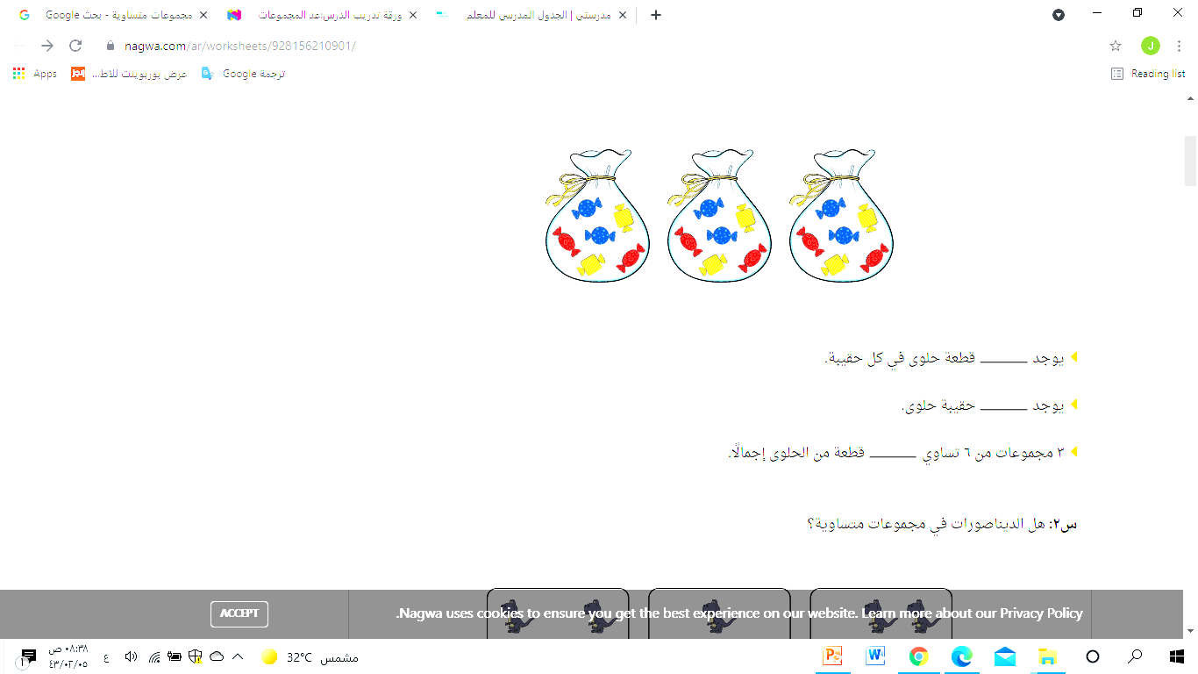
بطبوط
شغل عدل مدل
عم ذهب
اختلف بطبوط وعم ذهب من لديه عدد قطع حلوى اكثر هل يمكن مساعدتهم مستخدم تقابل المجموعات لمعرفة من لديه أكثر

Slide 22

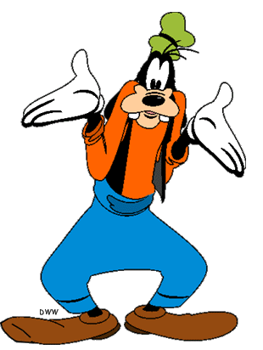
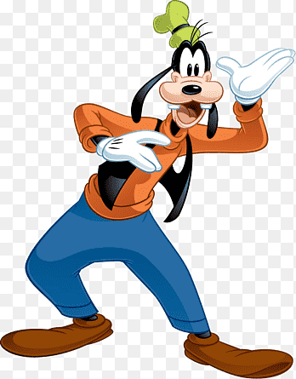


أقل من
ترفع الرأس
متساوي
اهدى بندق صديقه بلوتو عنب وتفاح , بالملاحظة صف المجموعتين هل هي أقل من أو أكثر من أو متساوية

Slide 23






رائع يا صفي العجيب

Slide 24





انتهت رحلتنا الممتعة اراكم في رحلة اجمل

Slide 25




ماذا تعلمنا في درس اليوم ؟
هل اعجبك درس اليوم ؟

Slide 26









الواجب يا شباب
الاستعداد والتحضير للفصل 2
التدريب مهم تدربي دائماً

Slide 27








نستمتع باقي اليوم
ندعو الله دائماً
... صفي العجيب انتم رائعون...
إلى الْلِقاء أَتَمنى لَكم يَوْمَاً ممتع…..
ننجز العمل بإتقان
انتهت حصتنا بالتوفيق
والتيسير
دمتم بحفظ الرحمن ورعايته
Jcliiio
لا تنسـوا الضغط على علامة السماعة الحمراء للخروج

Slide 28




أتمنى لكم التوفيق
كان يوم جميل

Slide 29





Slide 30







